Slide 1
数字信号处理
邓振淼
中山大学电子与通信工程学院
2019-8-28
Notes:
1
1

Slide 2
时域离散信号和系统的频域分析
引言
时域离散信号的傅里叶变换定义及性质
周期序列的离散傅里叶级数及傅里叶变换表示式
时域离散信号的傅里叶变换与模拟信号傅里叶变换之间的关系
序列的Z变换
利用Z变换分析信号和系统的频响特性

Slide 3
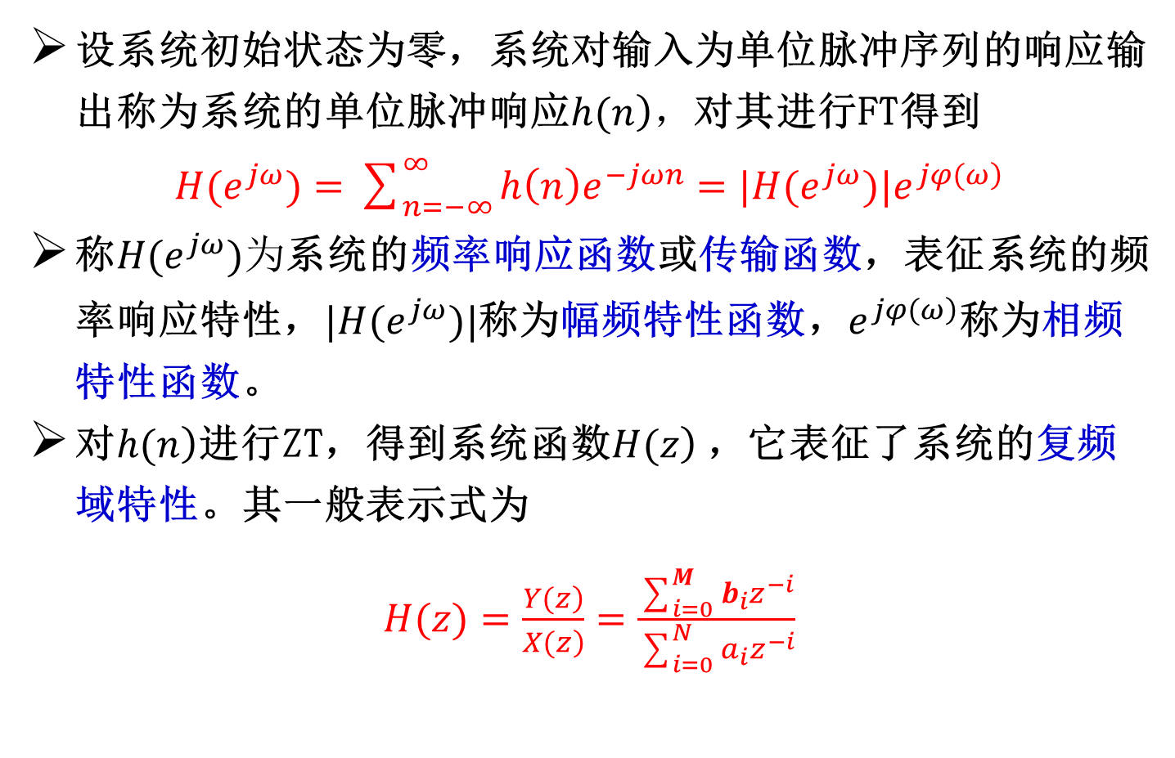
频率响应函数与系统函数
设系统初始状态为零，系统对输入为单位脉冲序列的响应输出称为系统的单位脉冲响应$\left.h(n\right)，$对其进行FT得到
$H(e^{jω})=\sum_{n=−∞}^{∞}{h\left(n\right)e^{−jωn}}=|H(e^{jω})|e^{\left.jφ(ω\right)}$
称$H(e^{jω})为$系统的频率响应函数或传输函数，表征系统的频率响应特性，$|H(e^{jω})|$称为幅频特性函数，$e^{\left.jφ(ω\right)}$称为相频特性函数。
对$\left.h(n\right)$进行ZT，得到系统函数$\left.H(z\right)$，它表征了系统的复频域特性。其一般表示式为
$H(z)=\frac{\left.Y(z\right)}{\left.X(z\right)}=\frac{\sum_{i=0}^{M}{b_{i}}z^{−i}}{\sum_{i=0}^{N}{a_{i}z^{−i}}}$

Slide 4
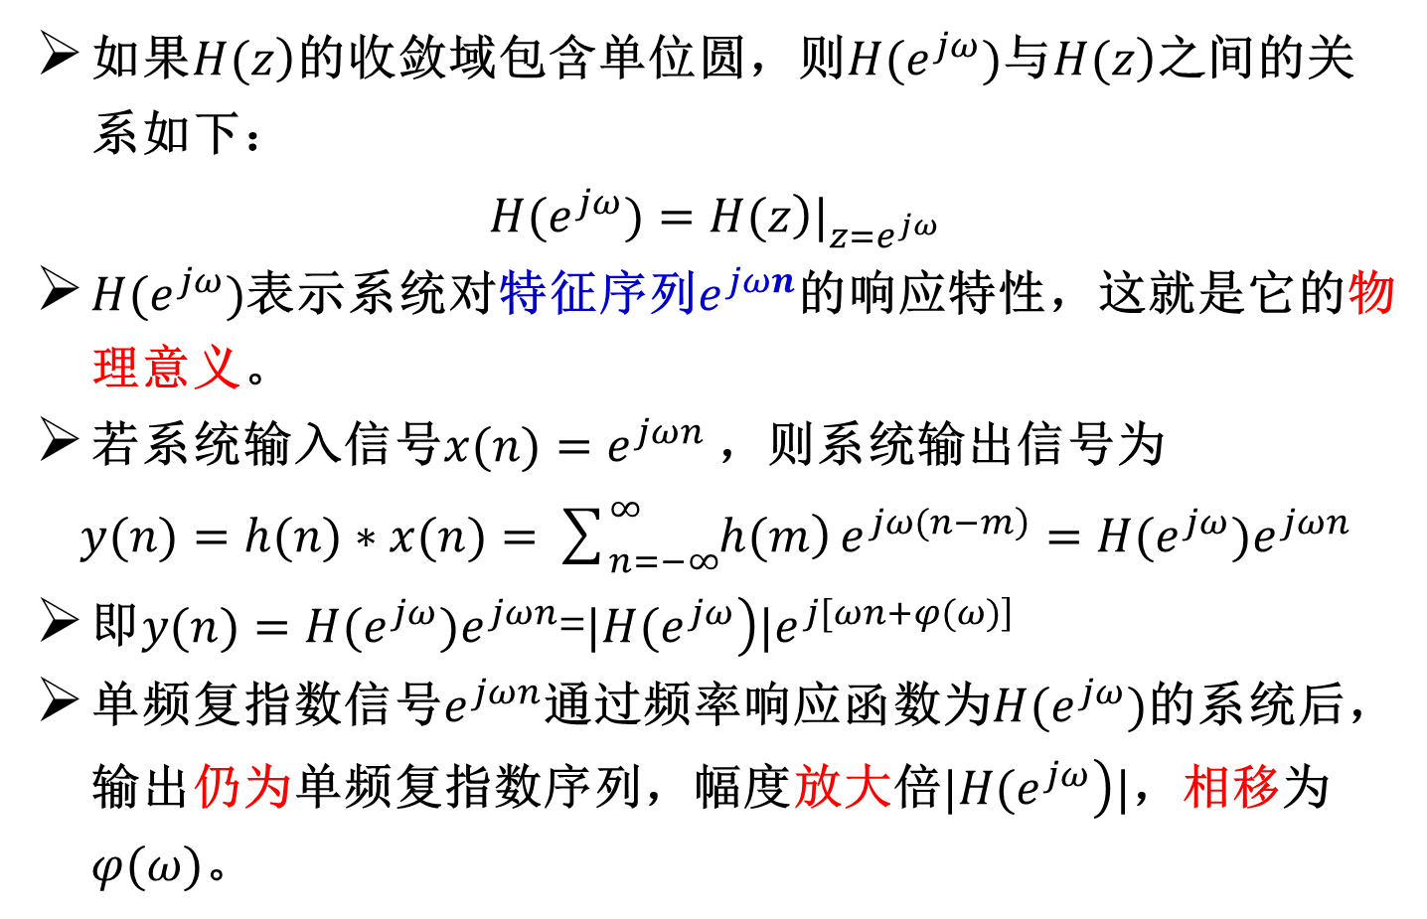
频率响应函数与系统函数
如果$\left.H(z\right)$的收敛域包含单位圆，则$H(e^{jω})$与$\left.H(z\right)$之间的关系如下：
$H(e^{jω})={\left.H(z\right)|}_{z=e^{jω}}$
$H(e^{jω})$表示系统对特征序列$e^{jωn}$的响应特性，这就是它的物理意义。
若系统输入信号$x(n)=e^{jωn}$，则系统输出信号为
$y(n)=h(n)∗x(n)=\sum_{n=−∞}^{∞}{\left.h(m\right)}e^{\left.jω(n−m\right)}=H(e^{jω})e^{jωn}$
即$y(n)=H(e^{jω})e^{jωn}$=$|\left.H(e^{jω}\right)|e^{\left.j[ωn+φ(ω)\right]}$
单频复指数信号$e^{jωn}$通过频率响应函数为$H(e^{jω})$的系统后，输出仍为单频复指数序列，幅度放大倍$|\left.H(e^{jω}\right)|$，相移为$φ(ω)$。

Slide 5
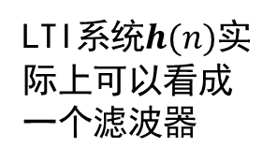
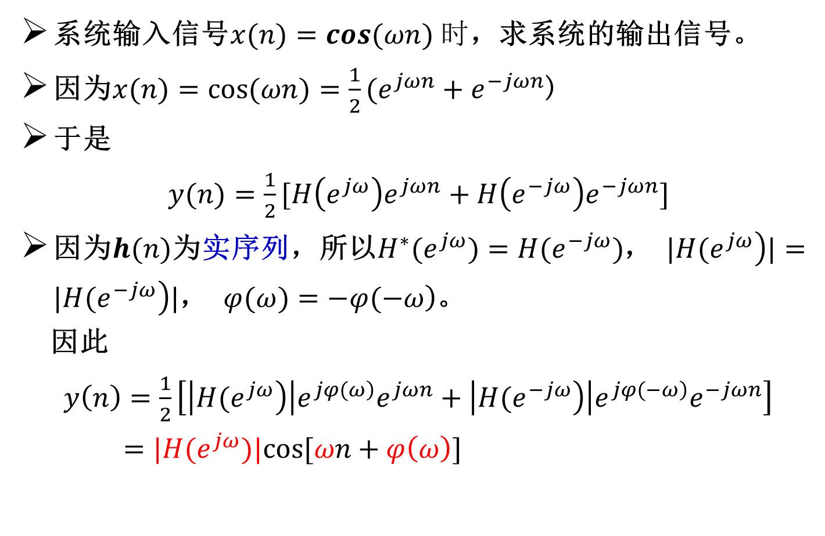
正弦波通过系统的输出
系统输入信号$x(n)=cos(ωn) 时$，求系统的输出信号。
因为$x(n)=cos(ωn)=\frac{1}{2}(e^{jωn}+e^{−jωn}$)
于是
$y(n)=\frac{1}{2}[H\left(e^{jω}\right)e^{jωn}+H\left(e^{−jω}\right)e^{−jωn}]$
因为$h(n)$为实序列，所以$H^{∗}(e^{jω})=H(e^{−jω})$， $|\left.H(e^{jω}\right)|=|\left.H(e^{−jω}\right)|$， $\left.φ(ω)=−φ(−ω\right)$。
因此
$y\left(n\right)=\frac{1}{2}\left[\left|\left.H(e^{jω}\right)\right|e^{\left.jφ(ω\right)}e^{jωn}+\left|\left.H(e^{−jω}\right)\right|e^{\left.jφ(−ω\right)}e^{−jωn}\right]$
$=|H(e^{jω})|cos[ωn+φ\left(ω\right)]$
LTI系统$h(n)$实际上可以看成一个滤波器
幅频响应
频率不变
相频响应

Slide 6
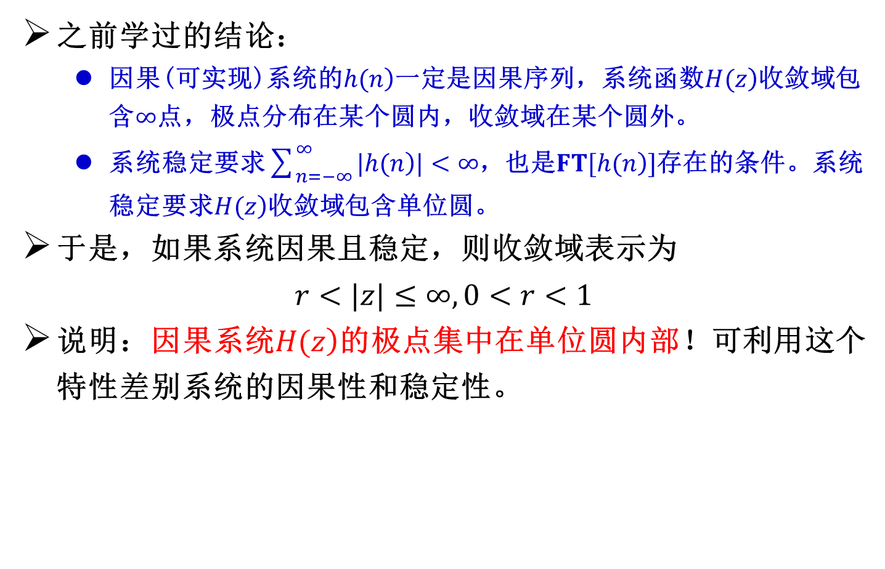
用极点分布分析系统特性
之前学过的结论：
因果(可实现)系统的$\left.h(n\right)$一定是因果序列，系统函数$\left.H(z\right)$收敛域包含$∞$点，极点分布在某个圆内，收敛域在某个圆外。
系统稳定要求$\sum_{n=−∞}^{∞}{|\left.h(n\right)|<∞}$，也是$\left.FT[h(n\right)]$存在的条件。系统稳定要求$\left.H(z\right)$收敛域包含单位圆。
于是，如果系统因果且稳定，则收敛域表示为
$$r<|z|≤∞,0<r<1$$
说明：$\text{因果}\left.\text{系统}H(z\right)$的极点集中在单位圆内部！可利用这个特性差别系统的因果性和稳定性。

Slide 7
利用Matlab差别系统的因果性稳定性
function stab(A)
disp('系统极点为：')
P=roots(A)
disp('系统极点模的最大值为：')
M=max(abs(P))
if M < 1
disp('系统稳定')
end
%调用函数stab
A=[2 -2.98 0.17 2.3418 -1.5147];
stab(A)
运行结果：
P =
-0.9000 + 0.0000i
0.7000 + 0.6000i
0.7000 - 0.6000i
0.9900 + 0.0000i
系统极点模的最大值为：
M = 0.9900
系统稳定

Slide 8
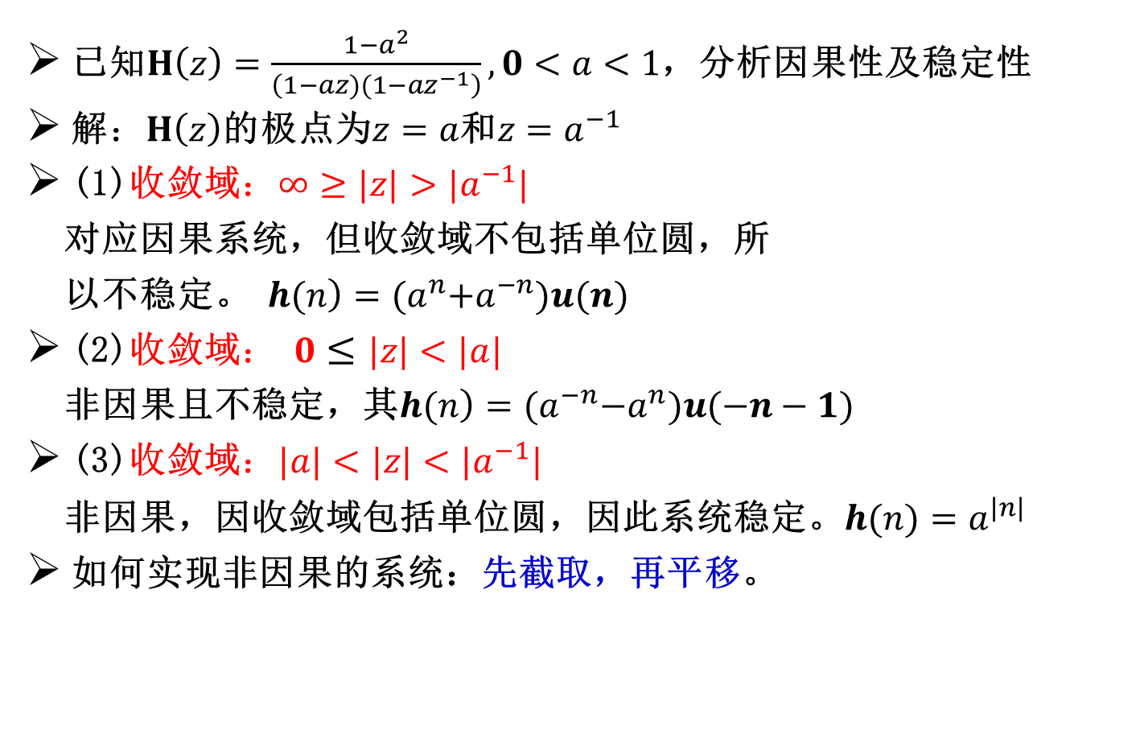
用极点分布分析系统特性
已知$H\left(z\right)=\frac{1−a^{2}}{\left(1−az)(1−az^{−1}\right)},0<a<1$，分析因果性及稳定性
解$：H\left(z\right)$的极点为$z=a$和$z=a^{−1}$
(1)收敛域$：∞≥|z|>|a^{−1}|$
对应因果系统，但收敛域不包括单位圆，所
以不稳定。 $\left.h(n\right){={(a}^{n}+a}^{−n})u(n)$
(2)收敛域$：$ $0≤|z|<|a|$
非因果且不稳定，其$\left.h(n\right){={(a}^{−n}−a}^{n})u(−n−1)$
(3)收敛域$：|a|<|z|<|a^{−1}|$
非因果，因收敛域包括单位圆，因此系统稳定。$h(n)=a^{|n|}$
如何实现非因果的系统：先截取，再平移。

Slide 9
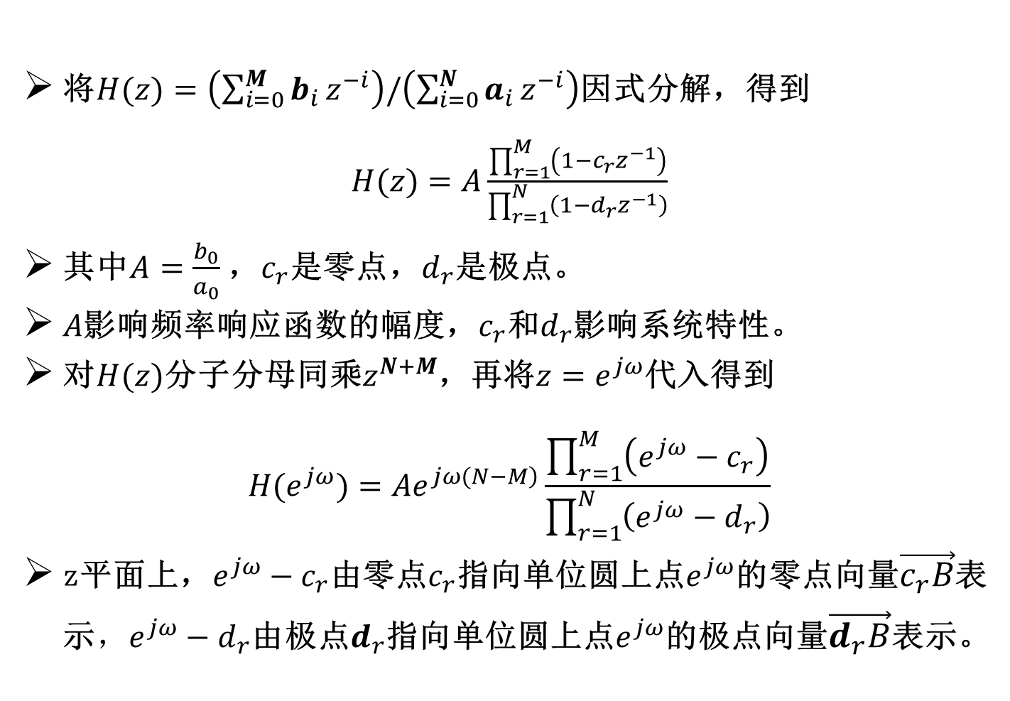
用极零点分析频率响应特性
将$H(z)=\left(\sum_{i=0}^{M}{b_{i}}z^{−i}\right)/\left(\sum_{i=0}^{N}{a_{i}}z^{−i}\right)$因式分解，得到
$H(z)=A\frac{\prod_{r=1}^{M}{\left(1−c_{r}z^{−1}\right)}}{\prod_{r=1}^{N}{\left(1−d_{r}z^{−1}\right)}}$
其中$A=\frac{b_{0}}{a_{0}}$，$c_{r}$是零点，$d_{r}$是极点。
$A$影响频率响应函数的幅度，$c_{r}$和$d_{r}$影响系统特性。
对$H(z)$分子分母同乘$z^{N+M}$，再将$z=e^{jω}$代入得到
$$H(e^{jω})=Ae^{\left.jω(N−M\right)}\frac{\prod_{r=1}^{M}{\left(e^{jω}−c_{r}\right)}}{\prod_{r=1}^{N}{\left(e^{jω}−d_{r}\right)}}$$
z平面上，$e^{jω}−c_{r}$由零点$c_{r}$指向单位圆上点$e^{jω}$的零点向量$\vec{c_{r}B}$表示$，e^{jω}−d_{r}$由极点$d_{r}$指向单位圆上点$e^{jω}$的极点向量$\vec{d_{r}B}$表示。

Slide 10
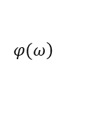
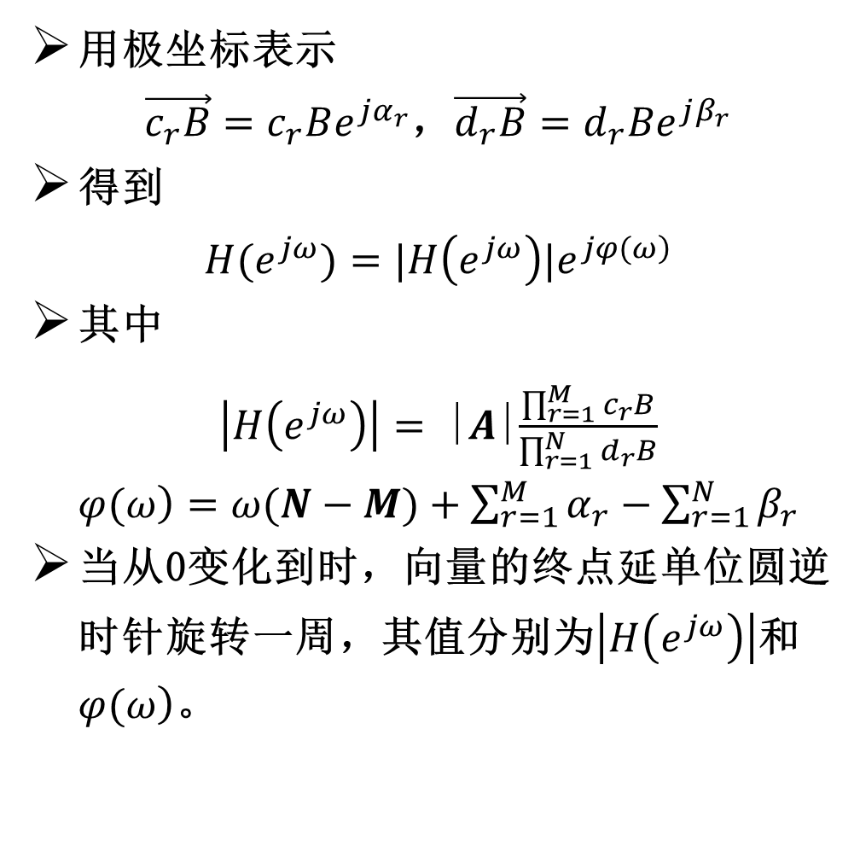
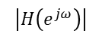
用极零点分析频率响应特性
用极坐标表示
$\vec{c_{r}B}=c_{r}Be^{jα_{r}}$，$\vec{d_{r}B}=d_{r}Be^{jβ_{r}}$
得到
$$H(e^{jω})=|H\left(e^{jω}\right)|e^{\left.jφ(ω\right)}$$
其中
$\left|H\left(e^{jω}\right)\right|=$ |$A$|$\frac{\prod_{r=1}^{M}{c_{r}B}}{\prod_{r=1}^{N}{d_{r}B}}$
$\left.φ(ω\right)=ω(N−M)+\sum_{r=1}^{M}{α_{r}}−\sum_{r=1}^{N}{β_{r}}$
当从0变化到时，向量的终点延单位圆逆时针旋转一周，其值分别为$\left|H\left(e^{jω}\right)\right|$和$\left.φ(ω\right)$。
$$\left|H\left(e^{jω}\right)\right|$$
$$\left.φ(ω\right)$$

Slide 11
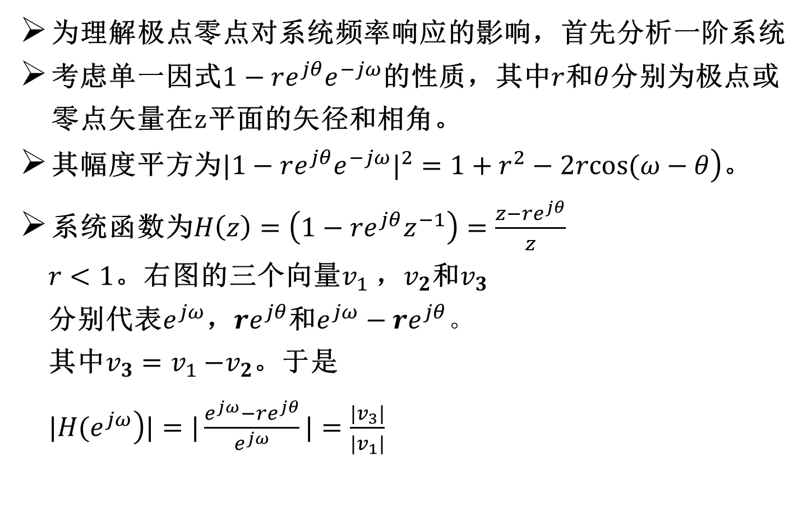
一阶系统的频率响应
为理解极点零点对系统频率响应的影响，首先分析一阶系统
考虑单一因式$1−re^{jθ}e^{−jω}$的性质，其中$r$和$θ$分别为极点或零点矢量在z平面的矢径和相角。
其幅度平方为$\left.{|1−re^{jθ}e^{−jω}|}^{2}=1+r^{2}−2rcos(ω−θ\right)$。
系统函数为$H\left(z\right)=\left(1−re^{jθ}z^{−1}\right)=\frac{z−re^{jθ}}{z}$
$r<1$。右图的三个向量$v_{1}$，$v_{2}$和$v_{3}$
分别代表$e^{jω}$，${re}^{jθ}$和$e^{jω}−{re}^{jθ}。$
其中$v_{3}=v_{1}{−v}_{2}$。于是
$|\left.H(e^{jω}\right)|=|\frac{e^{jω}−re^{jθ}}{e^{jω}}|=\frac{|v_{3}|}{|v_{1}|}$

Slide 12
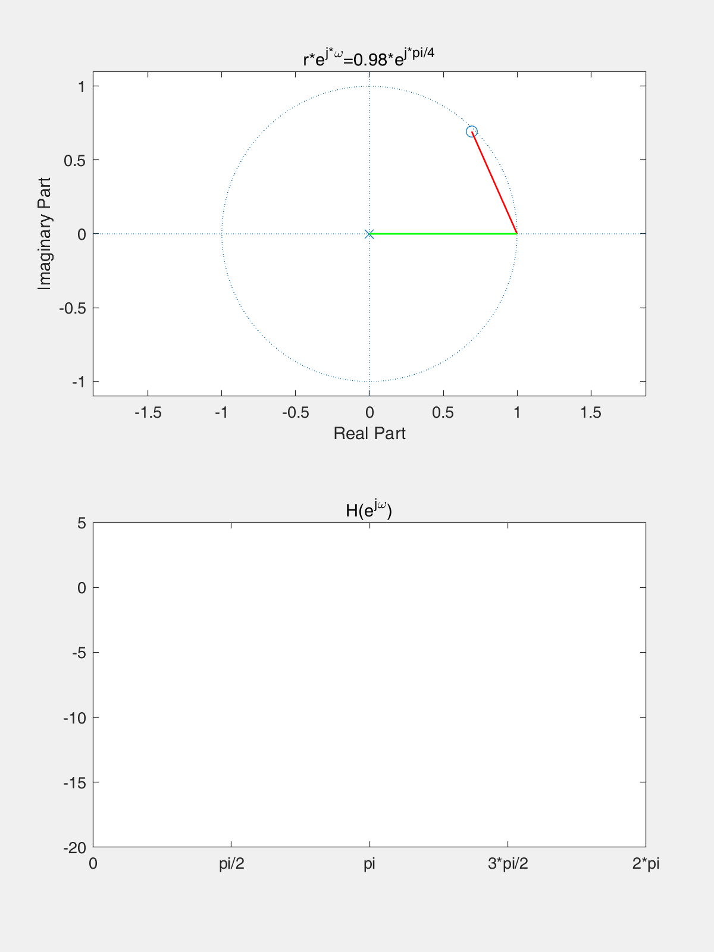
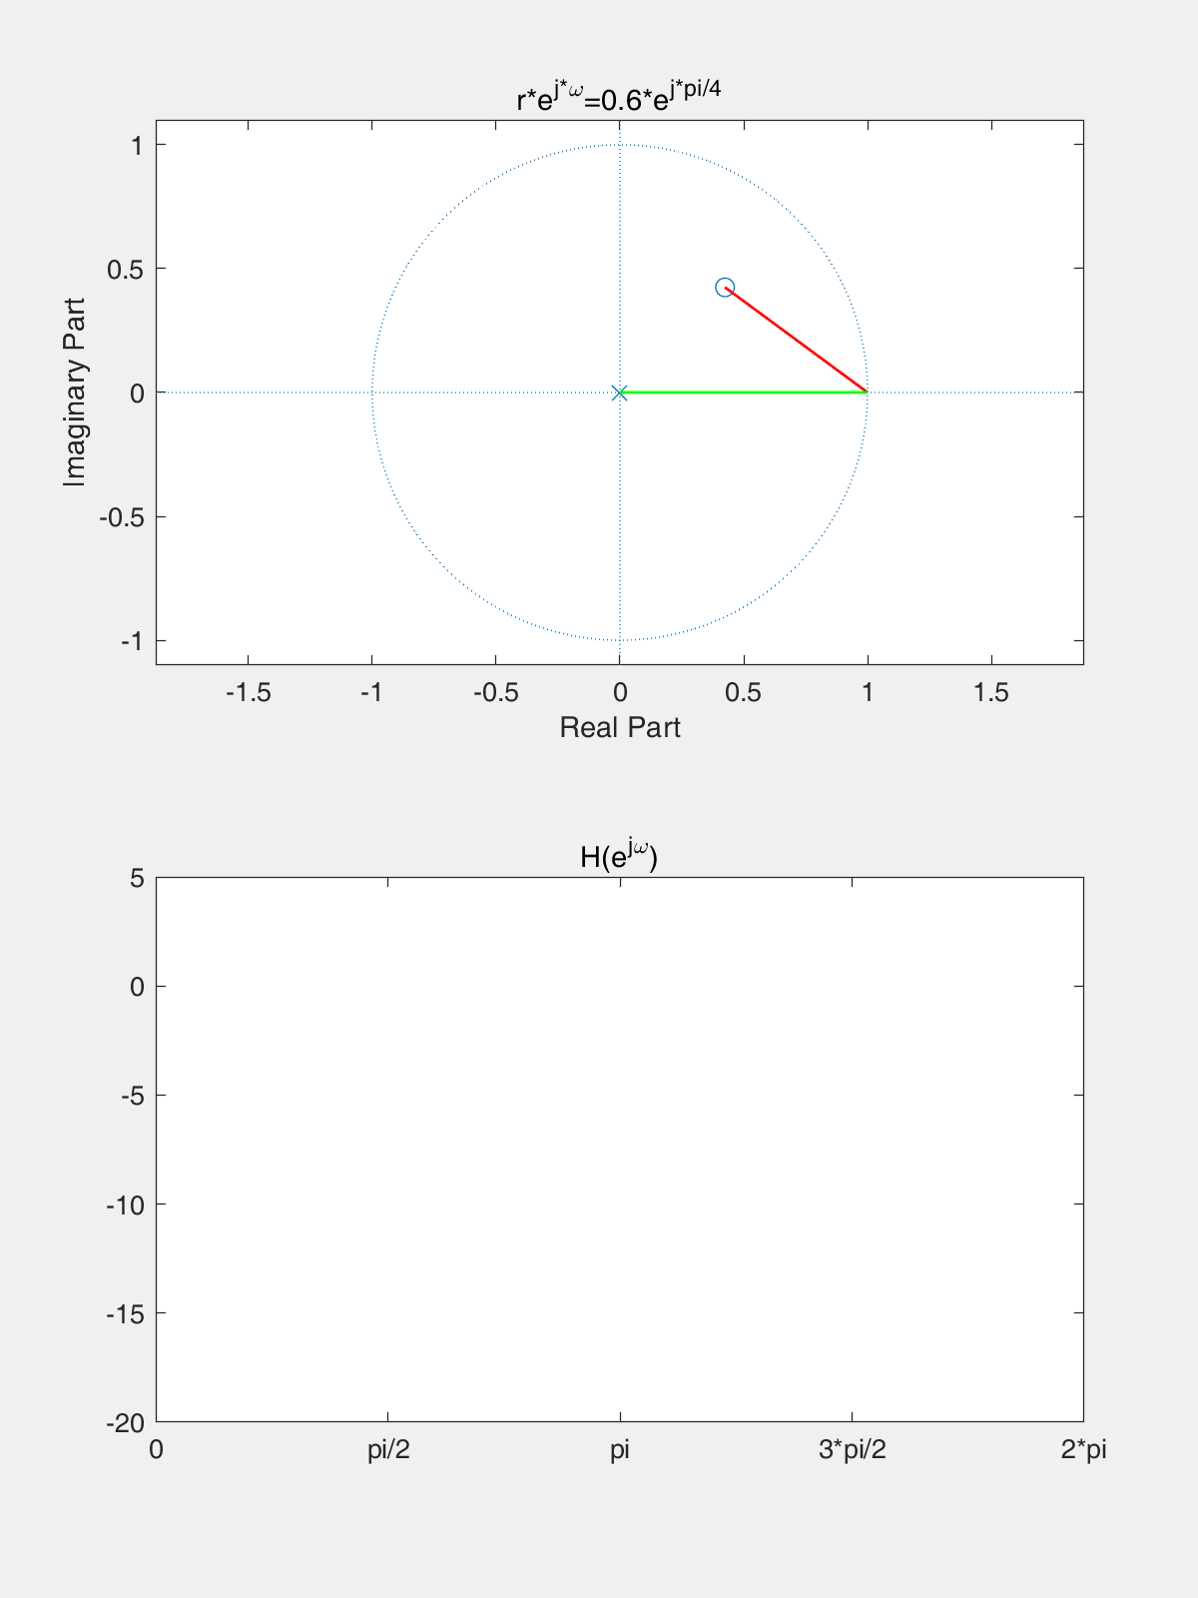
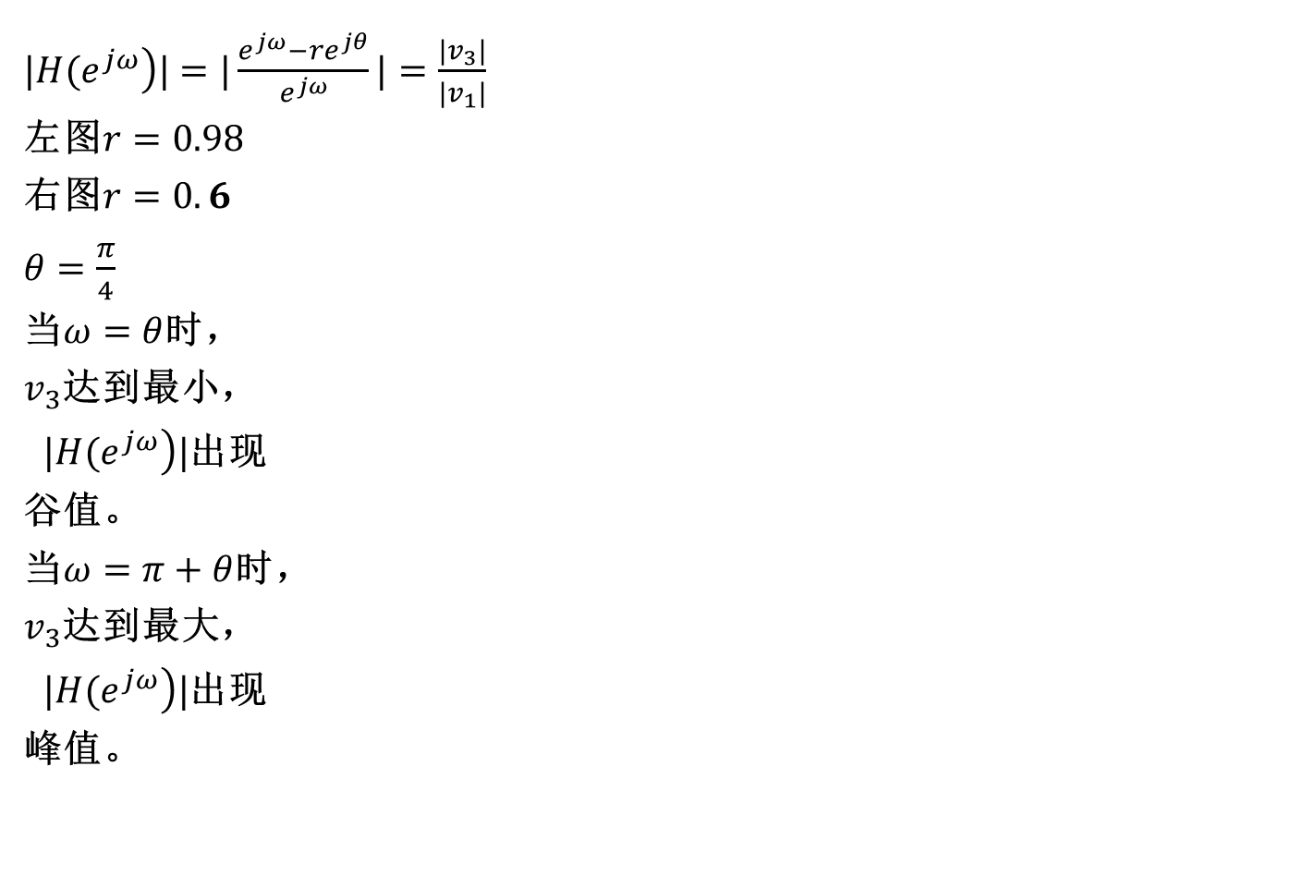
一阶系统的频率响应
$|\left.H(e^{jω}\right)|=|\frac{e^{jω}−re^{jθ}}{e^{jω}}|=\frac{|v_{3}|}{|v_{1}|}$
左图$r=0.98$
右图$r=0.6$
$θ=\frac{π}{4}$
当$ω=θ$时，
$v_{3}$达到最小，
$|\left.H(e^{jω}\right)|$出现
谷值。
当$ω=π+θ$时，
$v_{3}$达到最大，
$|\left.H(e^{jω}\right)|$出现
峰值。
OneOrderAnalysis_Chap2.m

Slide 13
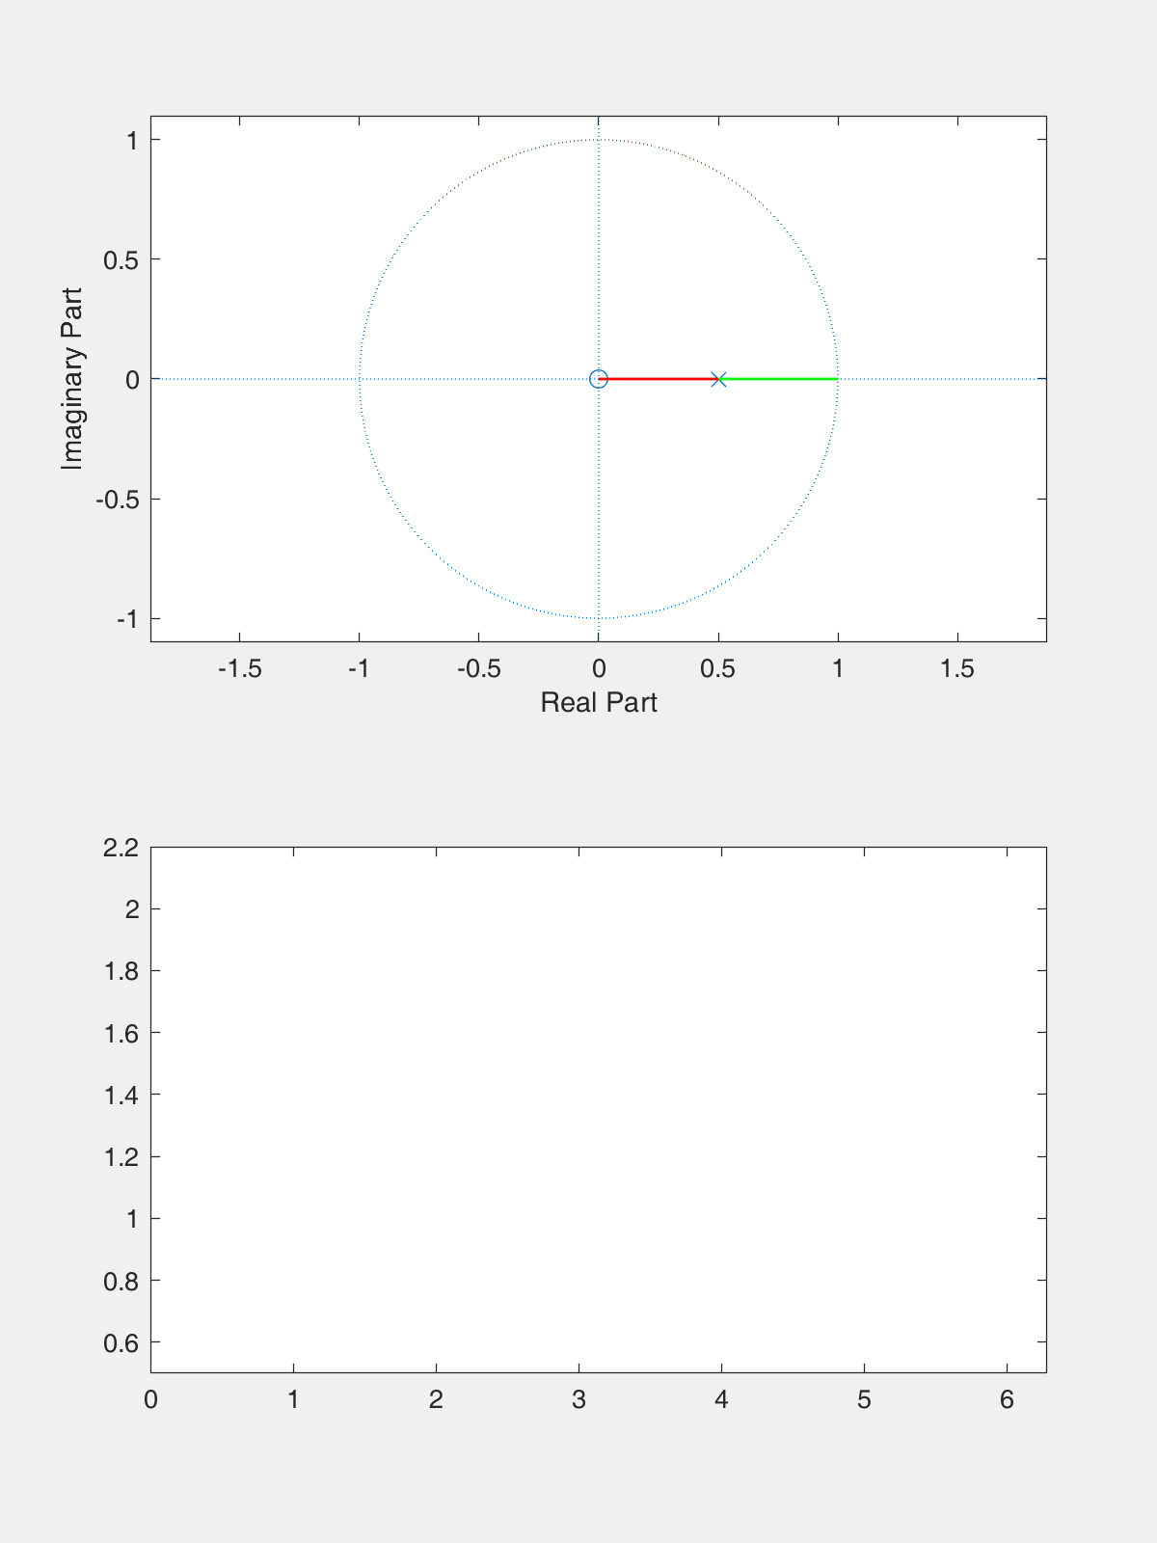
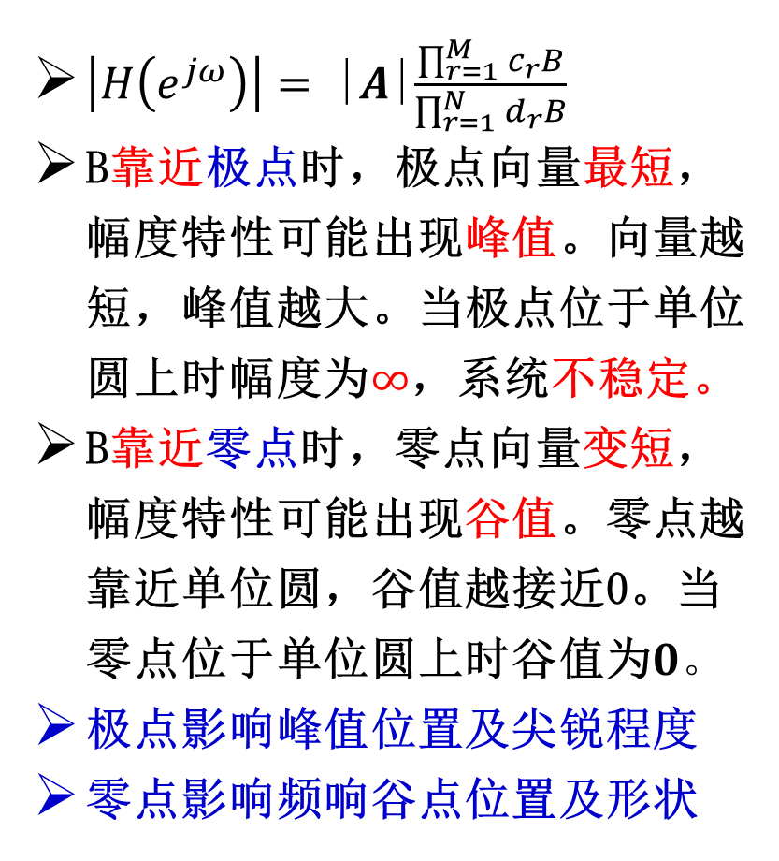
极零点对频率响应特性的影响
$\left|H\left(e^{jω}\right)\right|=$ |$A$|$\frac{\prod_{r=1}^{M}{c_{r}B}}{\prod_{r=1}^{N}{d_{r}B}}$
B靠近极点时，极点向量最短，幅度特性可能出现峰值。向量越短，峰值越大。当极点位于单位圆上时幅度为$∞$，系统不稳定。
B靠近零点时，零点向量变短，幅度特性可能出现谷值。零点越靠近单位圆，谷值越接近0。当零点位于单位圆上时谷值为$0。$
极点影响峰值位置及尖锐程度
零点影响频响谷点位置及形状

Slide 14
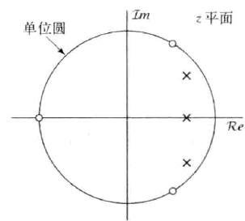
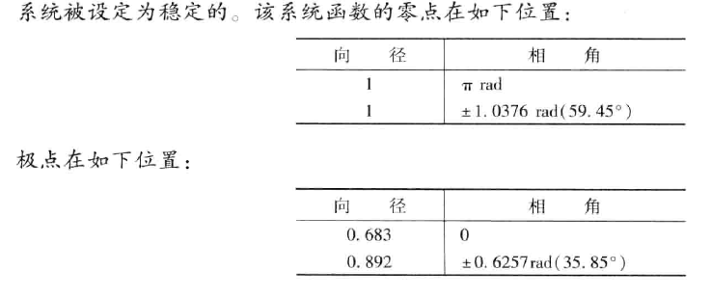
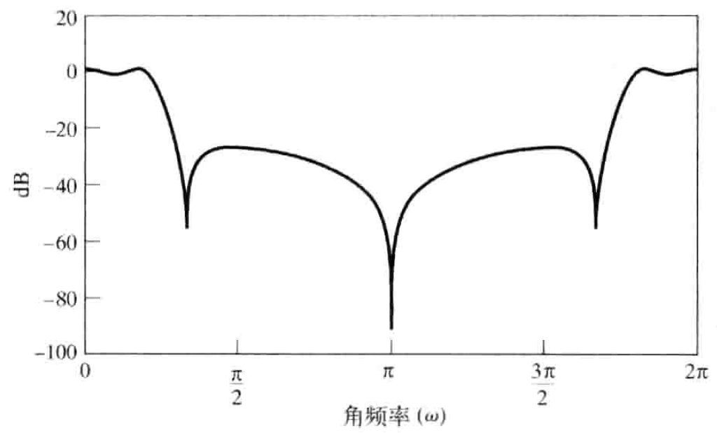
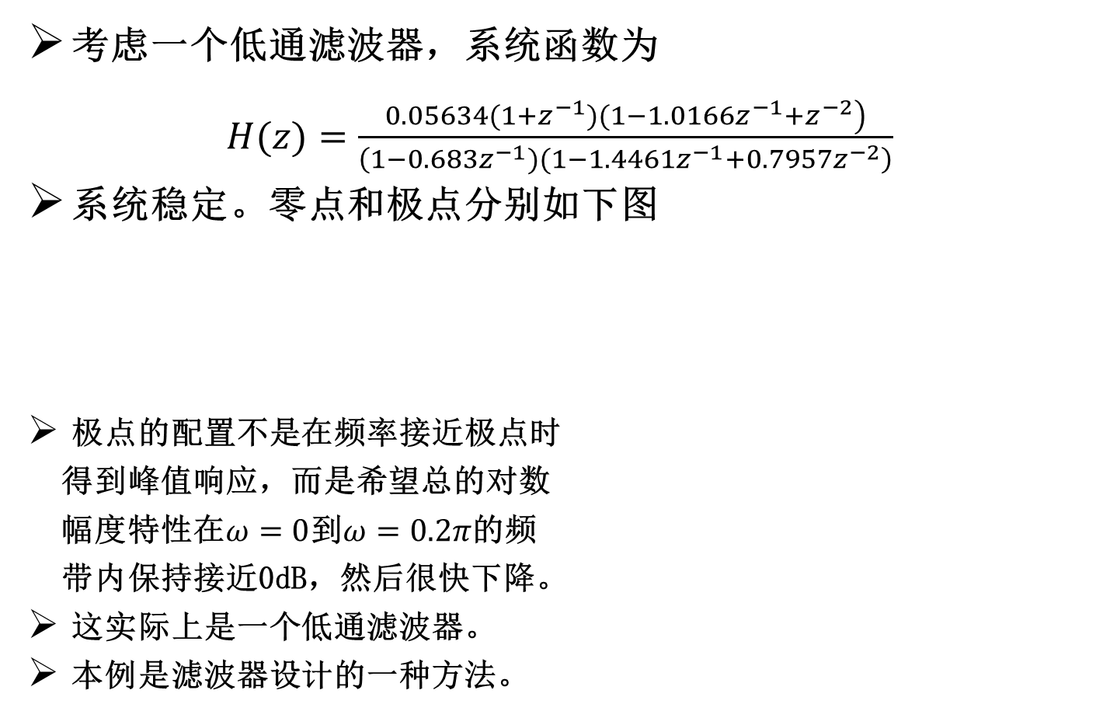
举例-三阶无限冲激响应(IIR)系统
考虑一个低通滤波器，系统函数为
$H(z)=\frac{\left.0.05634(1+z^{−1})(1−1.0166z^{−1}+z^{−2}\right)}{\left(1−0.683z^{−1})(1−1.4461z^{−1}+0.7957z^{−2}\right)}$
系统稳定。零点和极点分别如下图
极点的配置不是在频率接近极点时
得到峰值响应，而是希望总的对数
幅度特性在$ω=0$到$ω=0.2π$的频
带内保持接近0dB，然后很快下降。
这实际上是一个低通滤波器。
本例是滤波器设计的一种方法。
极零点图
零点位置
极点位置
幅频特性

Slide 15
极零点对频率响应特性的影响
Fig_2_6_2.m
B=1; A=[1 -0.5];
roots(A)
xz=0; yz=0; xp=0.5; yp=0;
lp=1;
fig = figure('position',[10 10 600 800])
for i=0:0.1:2*pi
xb=cos(i); yb=sin(i);
AbsH(lp)=sqrt(((xz-xb)^2+(yz-yb)^2)/((xp-xb)^2+(yp-yb)^2));
Ang(lp)=i;
lp=lp+1;
subplot(2,1,1)
zplane(B,A); hold on
line([xz xb],[yz yb],'color','r','LineWidth',1)
line([xp xb],[yp yb],'color','g','LineWidth',1)
hold off
subplot(2,1,2)
plot(Ang/pi,(AbsH),'LineWidth',1)
axis([0 2 0.5 2.2])
xticks([0 0.5 1 1.5 2])
xticklabels({'0','pi/2','pi','3*pi/2','2*pi'})
drawnow
frame = getframe(fig);
im{lp-1} = frame2im(frame);
end
close;

Slide 16
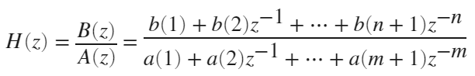
MATLAB函数说明
zplane(z,p)功能绘制列向量z的零点(以"○"表示)和列向量p的极点(以符号"×"表示)，同时画出参考单位圆，并在多阶零点和极点的右上角标出其阶数。如果z和p为矩阵，则zplane以不同的颜色分别绘出z和p各列中的零点和极点。
freqz函数的功能是求离散系统频响特性。
[H,w] = freqz(B,A,N)
B和A分别为离散系统的系统函数的分子、分母多项式的系数向量，N为正整数，返回向量H则包含了离散系统频响在0-PI范围内N个频率等分点的值，向量w则包含0-PI范围内N个频率等分点。调用中若N默认，默认值为512。
如果运行freqz(B,A,N)则直接画出幅频和相频特性。

Slide 17
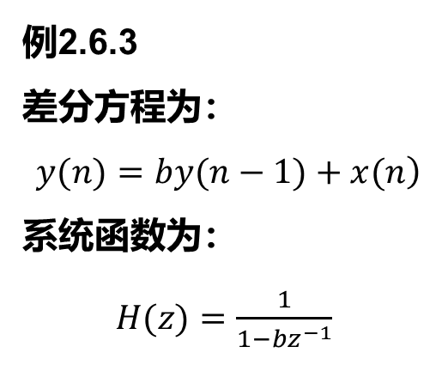
Fig_2_6_4.m
B=1;
A=[1 -0.5];
figure(1)
zplane(B,A)
[H,w]=freqz(B,A);
HH=[H;flipud(H)];
HH=[HH;HH;HH];
ww=[w;w+pi];
ww=[ww;ww+2*pi;ww+4*pi];
figure(2)
plot(ww/pi,abs(HH))
axis([1 5 0 2.5])
xticks([1 3 5])
xticklabels({'0','pi','2*pi'})
figure(3)
plot(ww/pi,angle(HH))
axis([1 3 -0.6 0])
xticks([1 2 3])
xticklabels({'0','pi','2*pi'})
例2.6.3
差分方程为：
$$\left.y(n)=by(n−1)+x(n\right)$$
系统函数为：
$H(z)=\frac{1}{1−bz^{−1}}$

Slide 18
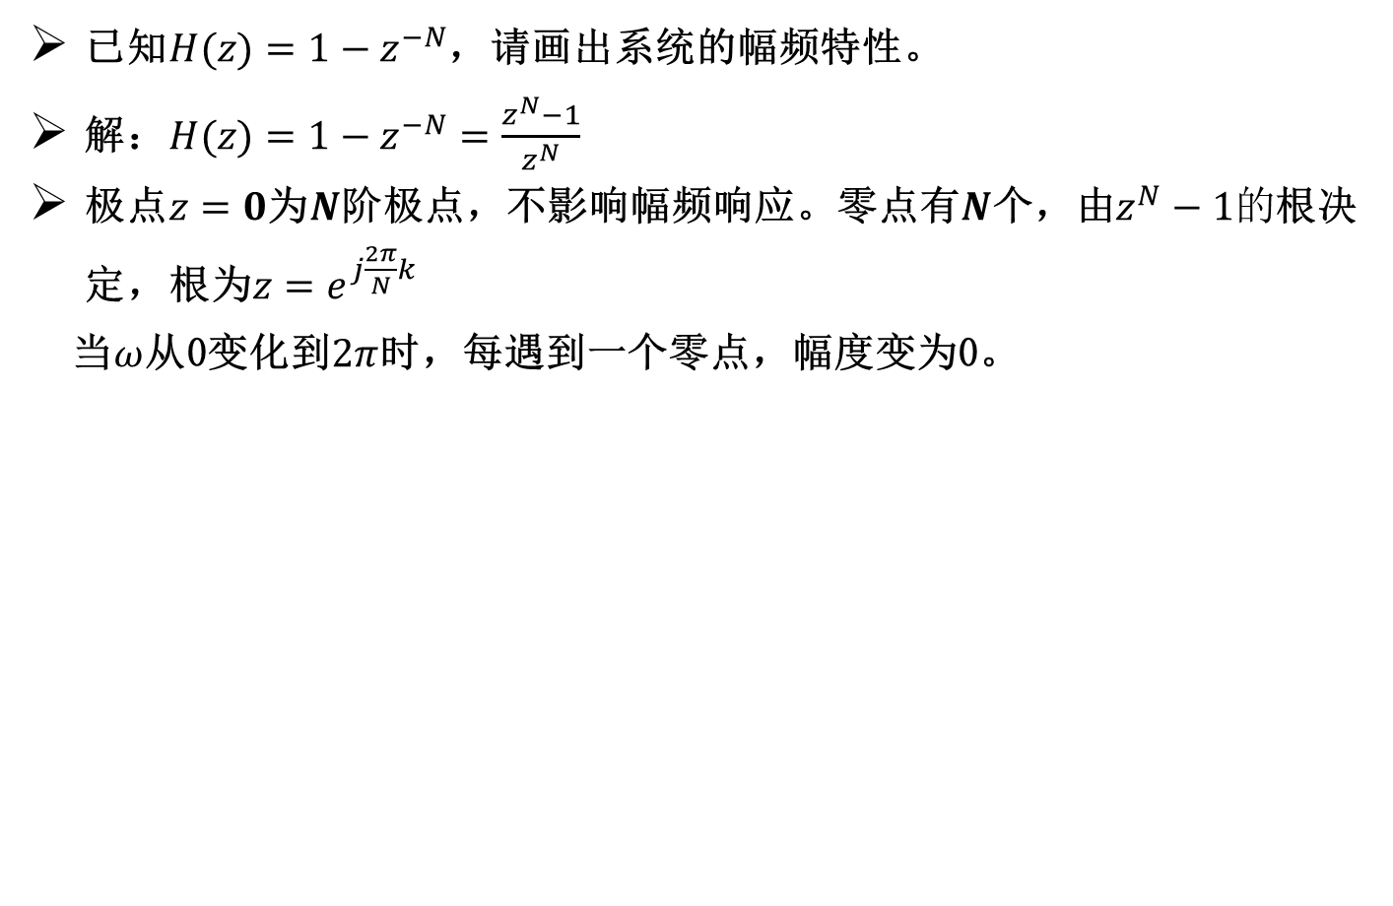
举例
已知$H(z)=1−z^{−N}$，请画出系统的幅频特性。
解：$H(z)=1−z^{−N}=\frac{z^{N}−1}{z^{N}}$
极点$z=0$为$N$阶极点，不影响幅频响应。零点有$N$个，由$z^{N}−1的$根决定，根为$z=e^{j\frac{2π}{N}k}$
当$ω$从0变化到$2π$时，每遇到一个零点，幅度变为0。
梳状滤波器
ep264.m
B=[1 0 0 0 0 0 0 0 -1];A=1; %设置向量B和A
subplot(2,2,1);zplane(B,A); %绘制零、极点图
[H,w]=freqz(B,A); %计算频率响应
subplot(2,2,2);plot(w/pi,abs(H)); %绘制幅频响应曲线
xlabel('\omega/\pi');ylabel('|H(e^j^\omega)|');
axis([0,1,0,2.5])
subplot(2,2,4);plot(w/pi,angle(H)); %绘制相频响应曲线
xlabel('\omega/\pi');ylabel('\phi(\omega)');

Slide 19
通信子带处理的理论发展过程
存在模
拟通道
正交不
一致问
题
第一代基于射频的多通道接收机
第一代基于射频的多通道发射机
第二代基于射频的多通道接收机
第二代基于射频的多通道发射机

Slide 20
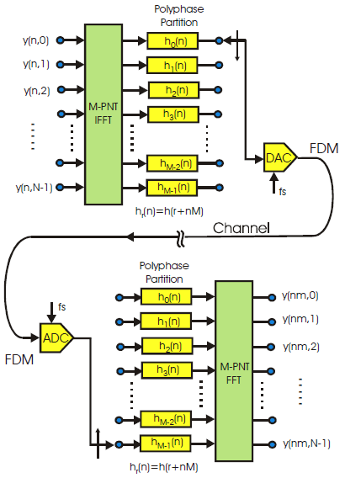
通信子带处理的理论发展过程
混频
第二代基于射频的多通道接收机
第二代基于射频的多通道发射机
模拟
数字

Slide 21
混频频率与FFT
旋转因子的关系
Input Spectrum of Frequency Division Multiplexed Signal to be Channelized
h(n)和h0(n)什么关系？
Conventional Channelizer as a Replica of Analog Prototype: Down-Converters, Base-Band Filters, and Resamplers
Polyphase Channelizer: Resampler, All-Pass Partition, and FFT Phase Shifters

Slide 22
通信和电子对抗中的滤波器
电子侦察
频谱监视
通信中的
频分多址

Slide 23
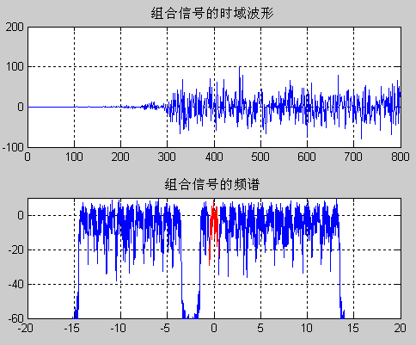
FDM数字接收机/发射机
各个通道的频域波形
各个通道的时域波形

Slide 24
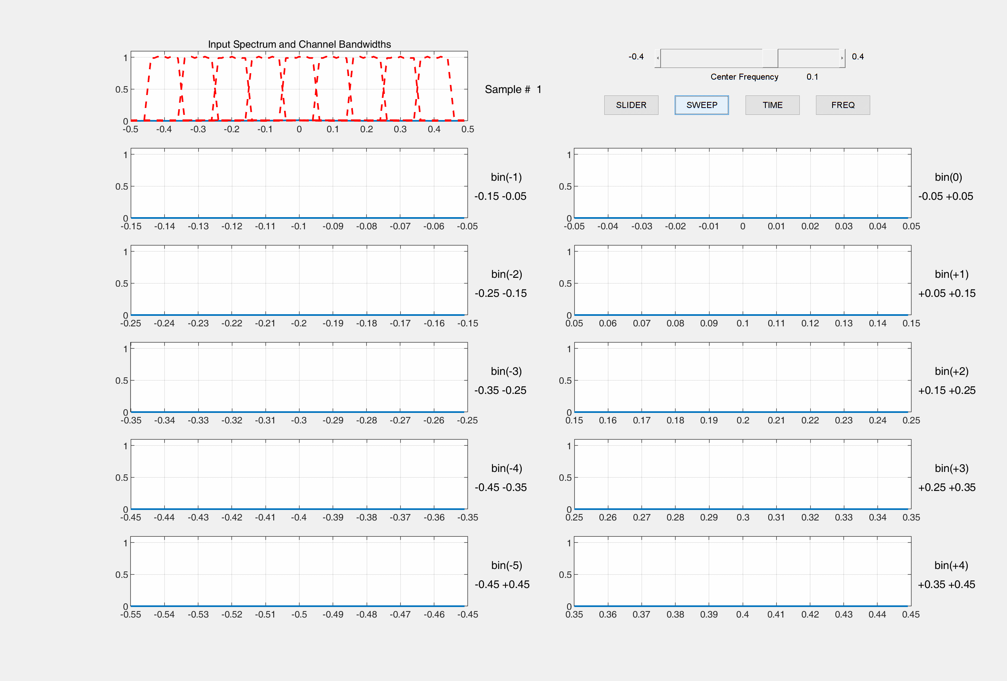
通信FDM演示(频域)

Slide 25
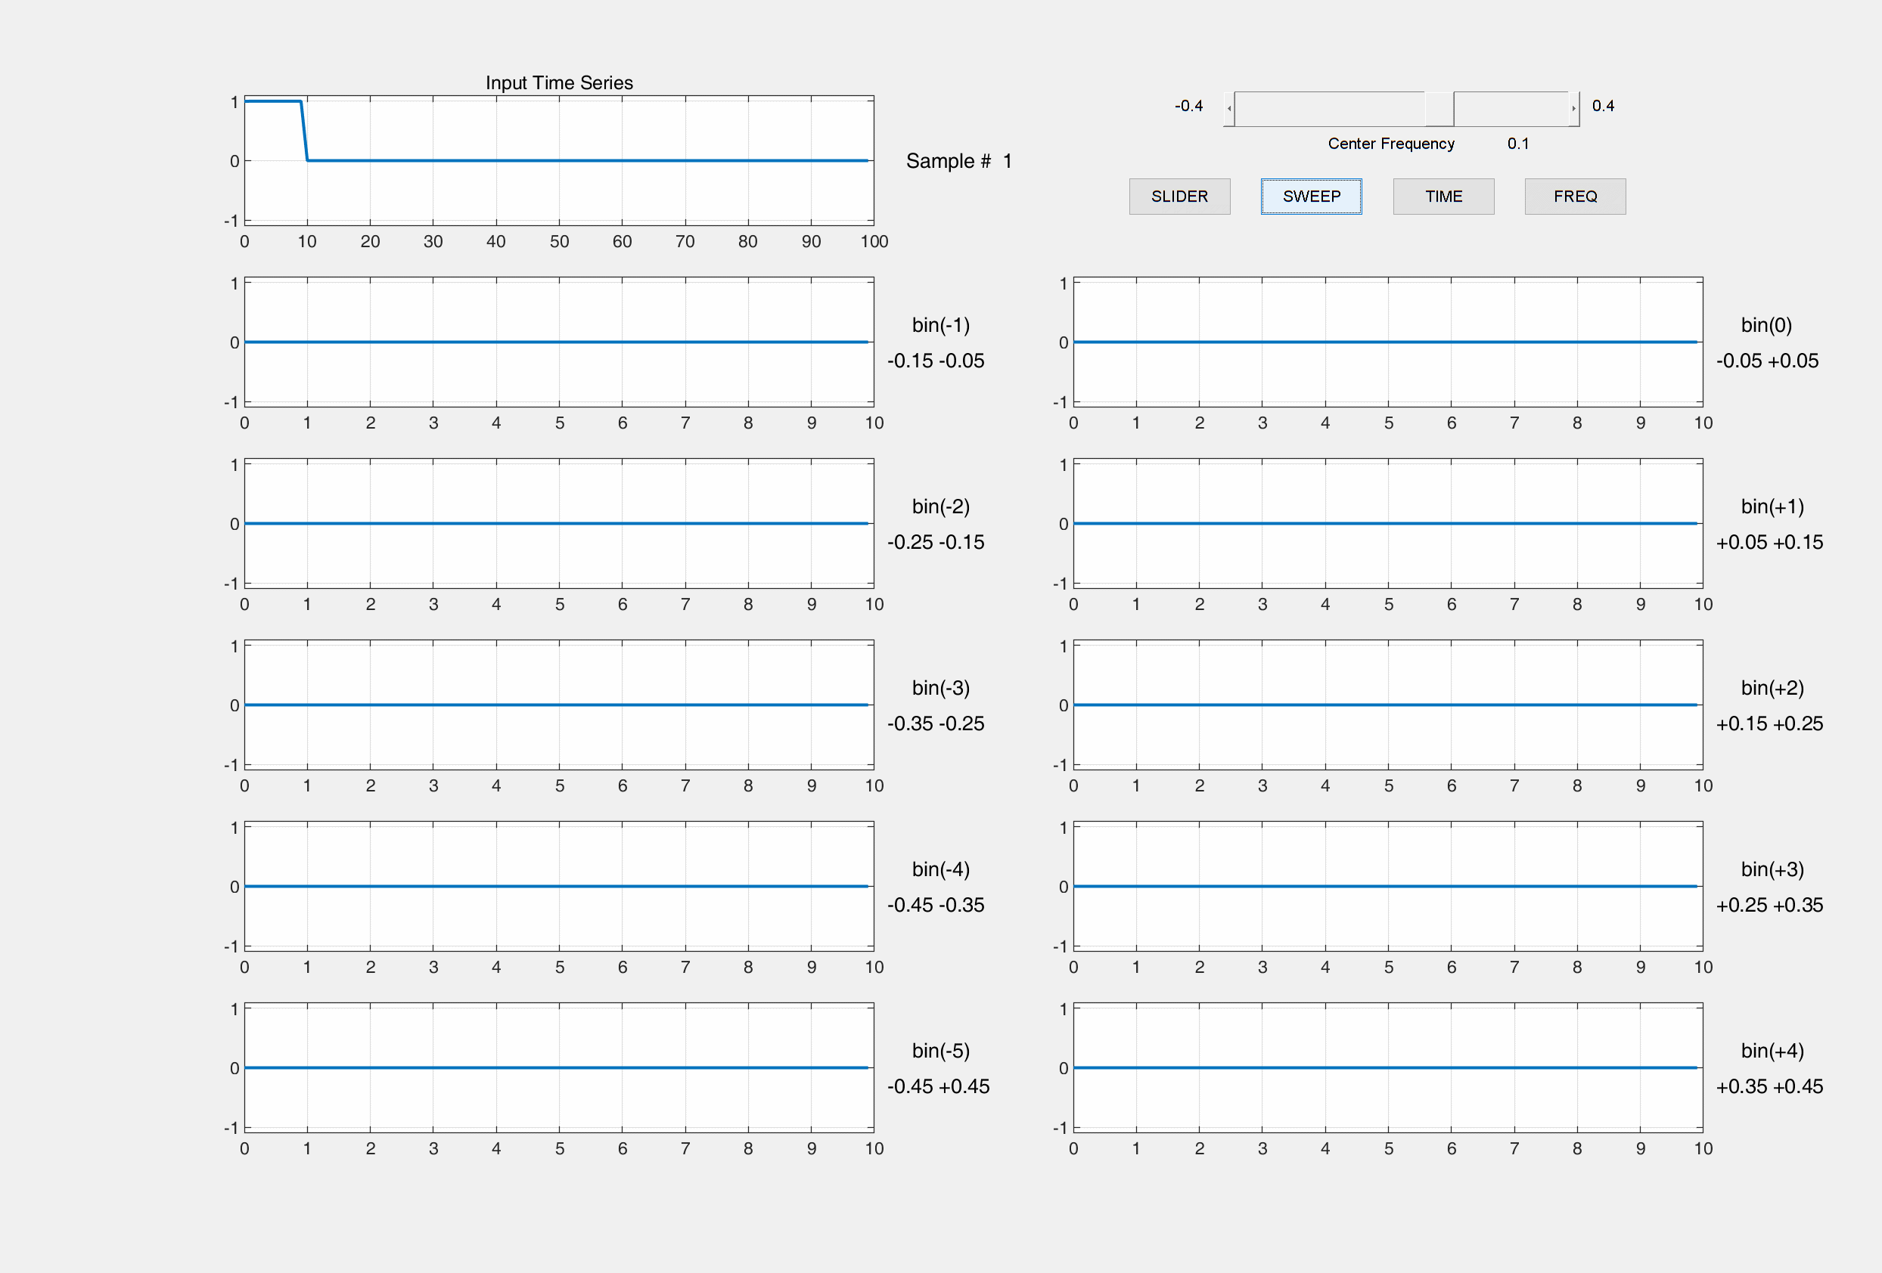
通信FDM演示(时域)

Slide 26
梳状滤波在雷达MTI中的应用
MTI：Moving Target Indicator，动目标显示

Slide 27
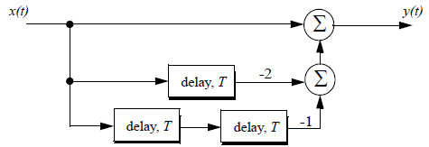
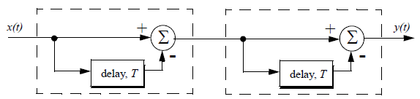
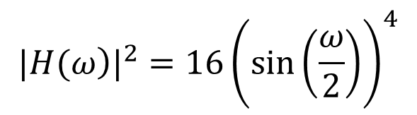
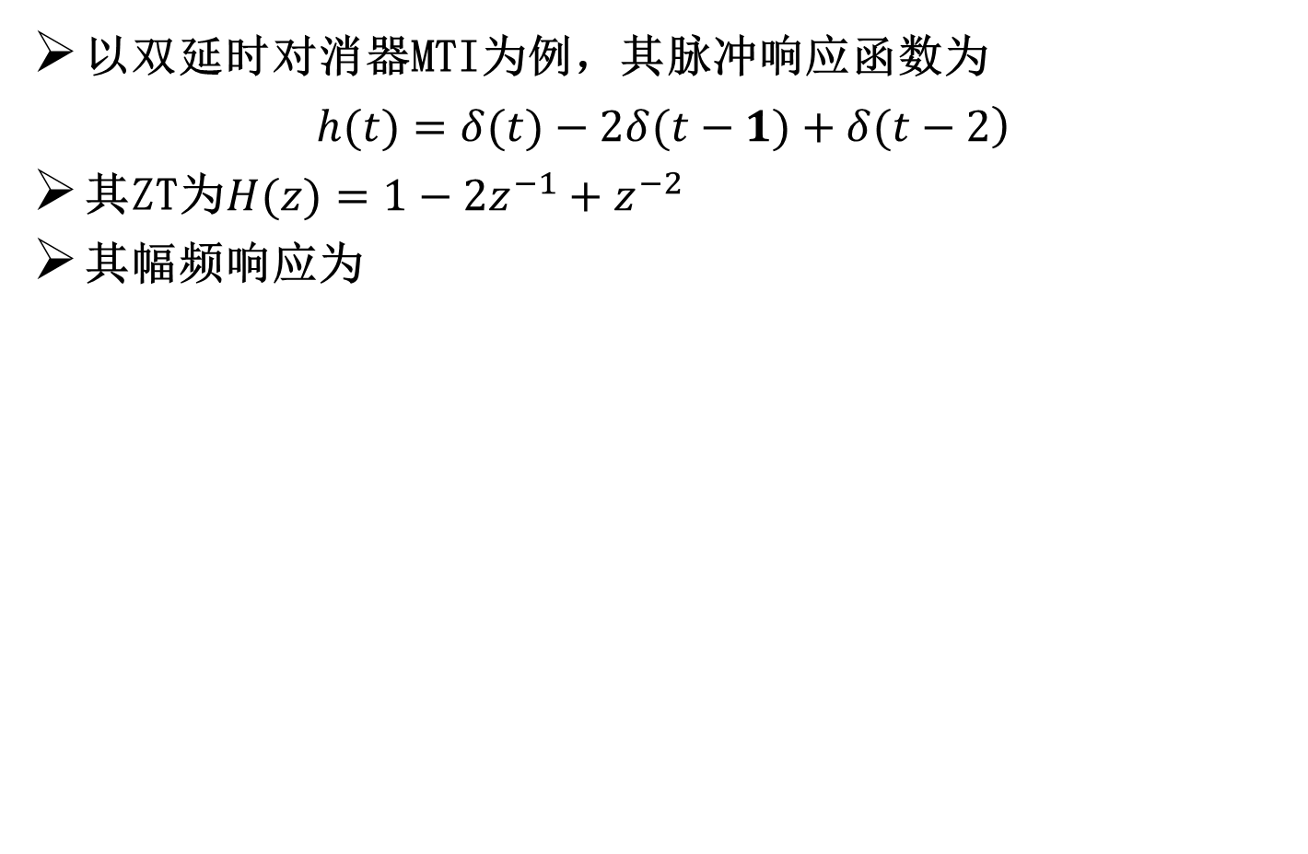
梳状滤波在雷达MTI中的应用
以双延时对消器MTI为例，其脉冲响应函数为
$\left.h(t)=δ(t)−2δ(t−1)+δ(t−2\right)$
其ZT为$H(z)=1−2z^{−1}+z^{−2}$
其幅频响应为
$${|\left.H(ω\right)|}^{2}=16{\left(sin\left(\frac{ω}{2}\right)\right)}^{4}$$
零极点
双延时对消器MTI的实现1
双延时MTI滤波器的幅频响应
双延时对消器MTI的实现2

Slide 28
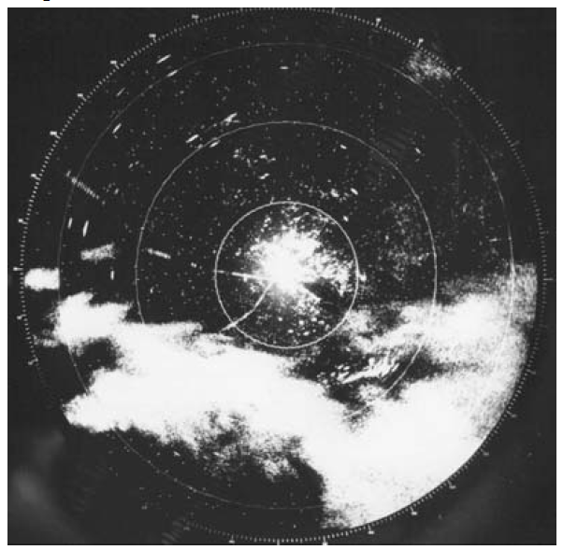
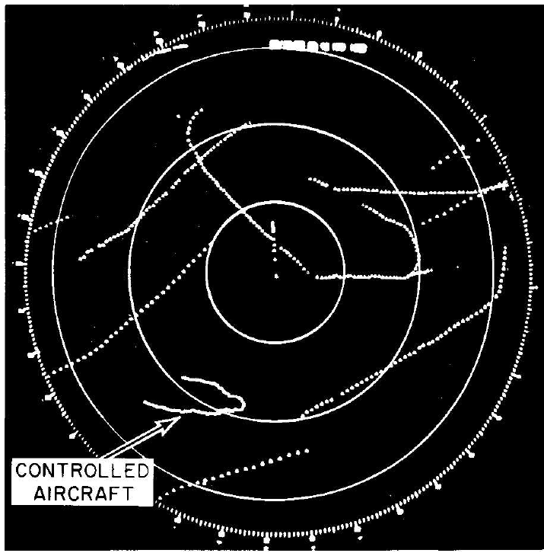
梳状滤波在雷达MTI中的应用
MTIRadarExample_DSP.m
实际雷达MTI对消前
模拟的双延时MTI对消效果
实际雷达MTI对消后

Slide 29
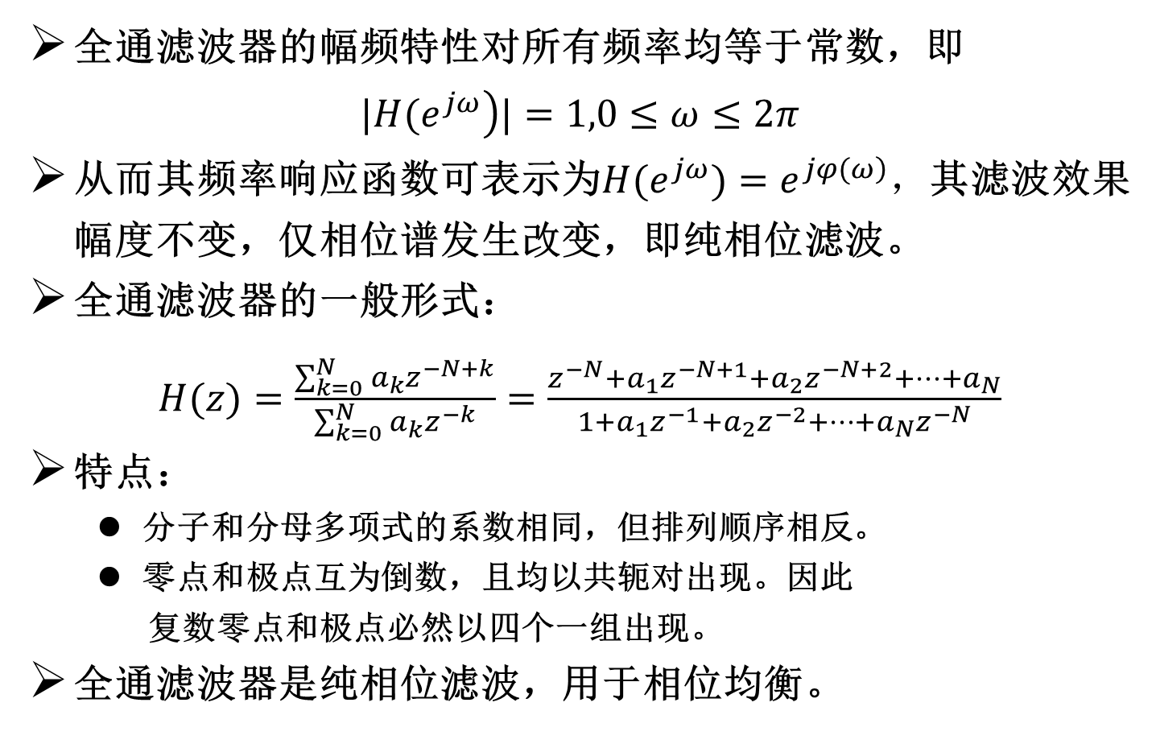
几种特殊系统-全通滤波器
全通滤波器的幅频特性对所有频率均等于常数，即
$|\left.H(e^{jω}\right)|=1,0≤ω≤2π$
从而其频率响应函数可表示为$H(e^{jω})=e^{\left.jφ(ω\right)}，$其滤波效果幅度不变，仅相位谱发生改变，即纯相位滤波。
全通滤波器的一般形式：
$H(z)=\frac{\sum_{k=0}^{N}{a_{k}}z^{−N+k}}{\sum_{k=0}^{N}{a_{k}}z^{−k}}=\frac{z^{−N}+a_{1}z^{−N+1}+a_{2}z^{−N+2}+⋯+a_{N}}{1+a_{1}z^{−1}+a_{2}z^{−2}+⋯+a_{N}z^{−N}}$
特点：
分子和分母多项式的系数相同，但排列顺序相反。
零点和极点互为倒数，且均以共轭对出现。因此
复数零点和极点必然以四个一组出现。
全通滤波器是纯相位滤波，用于相位均衡。

Slide 30
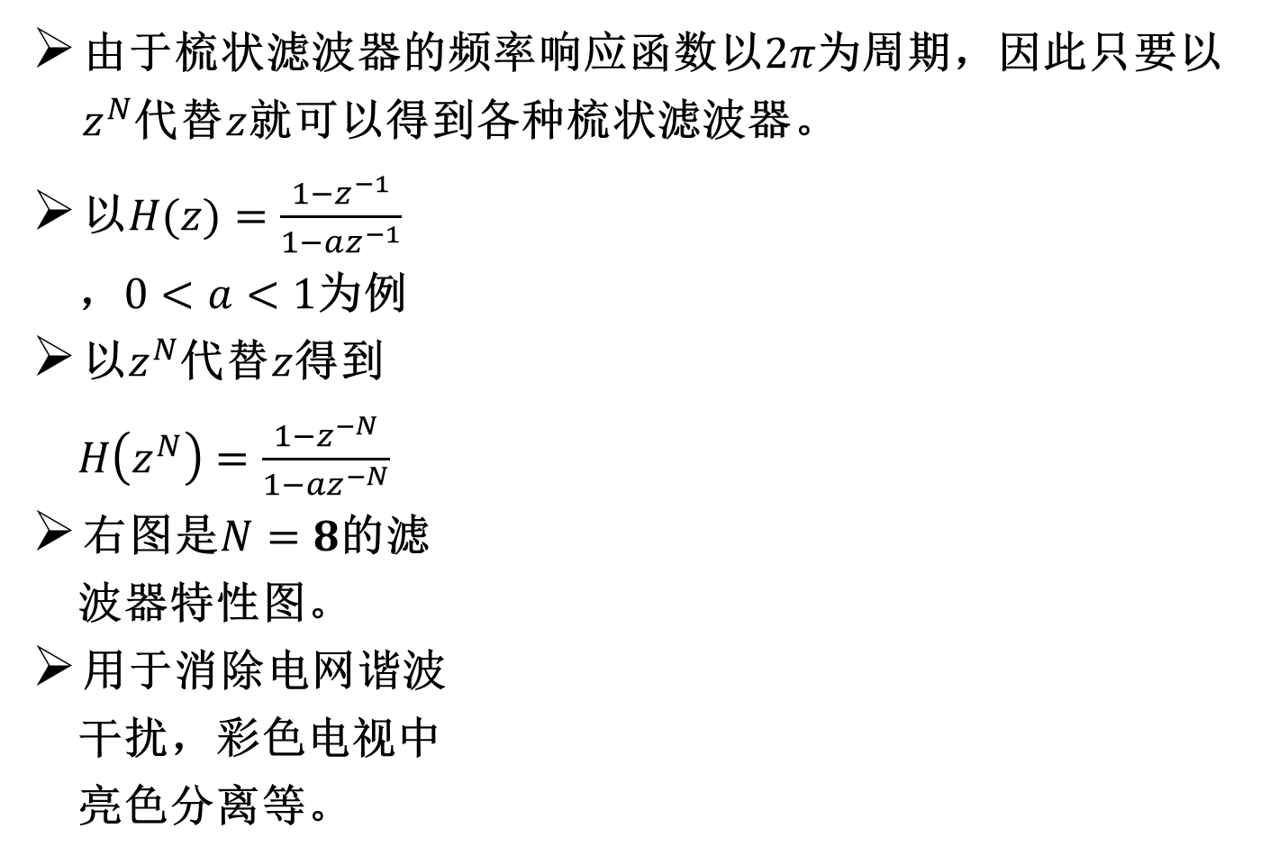
几种特殊系统-梳状滤波器
由于梳状滤波器的频率响应函数以$2π$为周期，因此只要以$z^{N}$代替$z$就可以得到各种梳状滤波器。
以$H(z)=\frac{1−z^{−1}}{1−az^{−1}}$
，$0<a<1$为例
以$z^{N}$代替$z$得到
$H\left(z^{N}\right)=\frac{1−z^{−N}}{1−az^{−N}}$
右图是$N=8$的滤
波器特性图。
用于消除电网谐波
干扰，彩色电视中
亮色分离等。

Slide 31
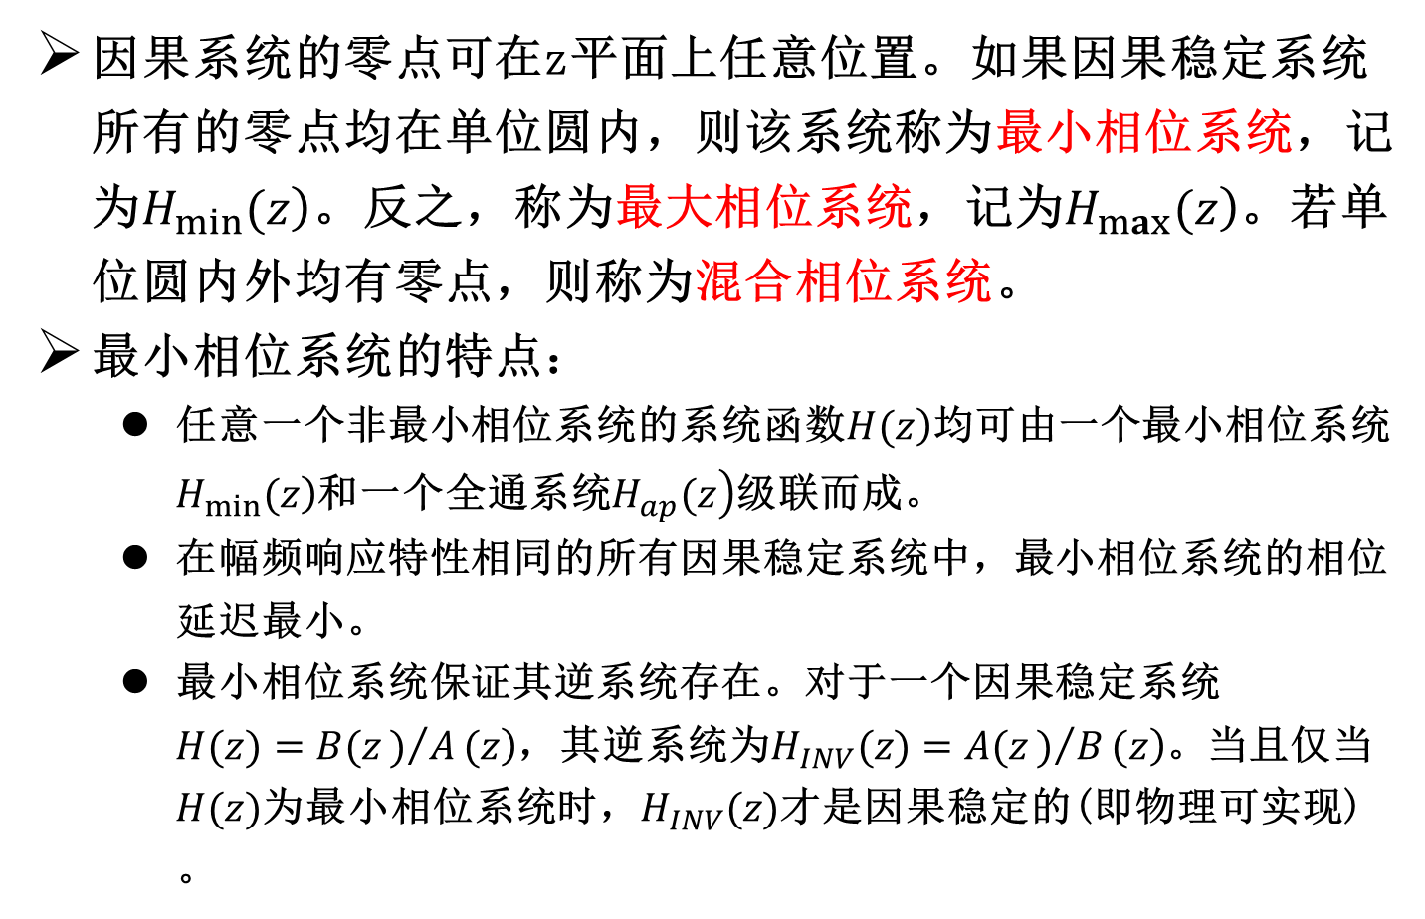
几种特殊系统-最小相位系统
因果系统的零点可在z平面上任意位置。如果因果稳定系统所有的零点均在单位圆内，则该系统称为最小相位系统，记为$\left.H_{min}(z\right)$。反之，称为最大相位系统，记为$\left.H_{max}(z\right)$。若单位圆内外均有零点，则称为混合相位系统。
最小相位系统的特点：
任意一个非最小相位系统的系统函数$\left.H(z\right)$均可由一个最小相位系统$\left.H_{min}(z\right)$和一个全通系统$\left.H_{ap}(z\right)$级联而成。
在幅频响应特性相同的所有因果稳定系统中，最小相位系统的相位延迟最小。
最小相位系统保证其逆系统存在。对于一个因果稳定系统$\left.H(z)=B(z)/A(z\right)$，其逆系统为$\left.H_{INV}(z)=A(z)/B(z\right)$。当且仅当$H(z)$为最小相位系统时，$H_{INV}(z)$才是因果稳定的(即物理可实现)。

Slide 32
作业
课后习题23，24，26，30，32。

Slide 33
谢谢！

